Slide 1
La légalité du transfert d’armes du Canada vers l’Arabie saoudite, les Émirats arabes unis et les membres de la Coalition militairement impliqués au Yémen : les affaires Turp c. Ministre des Affaires étrangères DANIEL TURP
Table-ronde sur la légalité des transferts d’armes à l’Arabie saoudite 12 décembre 2019

Slide 2
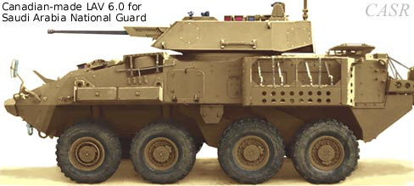
LE CANADA ET L’ARABIE SAOUDITE (SUITE)
.
Exportation des marchandises militaires du Canada vers l’Arabie saoudite
- En 2014, la Corporation commerciale du a conclu avec la Saudi National Guard (SANG) un contrat de vente de véhicules blindés légers (VBL) à l’Arabie saoudite
- Pour une description des VBL, voir l’article de Stephen Priestley, « Implications of Canadian Arms Exports – LAV 6.0s for Saudi Arabia- Saudi Arabia National Guard's LAV II and probable LAV 6.0 variants », CASR, Canadian American Strategic Review- In detail (February 2016) [en ligne : http://www.casr.ca/id-lav-6-0-saudi-export-2.htm]
- 14 février 2014 : Annonce par le ministre du Commerce international, M. Ed Fast, de la conclusion entre la Corporation commerciale canadienne (CCC) et la Saudi Arabia National Guard (SANG) d’un contrat pour la fourniture par GDLS-C de VBL. La valeur de ce contrat, pour l’exportation de plus de 900 VBL pour une période de 14 ans, est évaluée à 15 milliards de dollars canadiens.
- 21 décembre 2015 : Transmission au ministre du Commerce international du Canada d’un Mémorandm of Action recommandant la délivrance de licences d’exportation permettrant l’expotration de VBL vers l’Arabie soaudite.

Slide 3
L’OPÉRATION DROITS BLINDÉS
.
CHRONOLOGIE DE L’OPÉRATION DROITS BLINDÉS
7 janvier 2016 : Invitation aux étudiants et étudiantes du cours de Droit international public général (DRT-2100) d’entreprendre un recours judicaire devant la Cour fédérale du Canada 6 février 2016: Annonce du dépôt d’une demande de contrôle judiciaire au colloque d’Avocats sans frontières 10 février 2016: Publication dans Le Devoir d’une lettre collective « Arabie saoudite: une autorisation illégale »
21 mars 2016: Dépôt de l’avis de demande de contrôle judiciaire à la Cour fédérale du Canada 12 et 13 avril 2016 : Dépôt d’affidavits de l’expert du demandeur Éric David et du demandeur Daniel Turp 21 avril 2016 : Dépôt de l’avis amendé de demande de contrôle judicaire 29 avril 2016: Dépôt d’affidavits supplémentaires d’Éric David et Daniel Turp 29 juin 2016: Dépôt d’affidavit de l’expert du défendeur Michael N. Schmitt Juillet/Août 2016: Interrogatoires sur affidavits d’Éric David, Daniel Turp et Michael N. Schmitt 15 septembre 2016 : Transmission du mémoire des faits et du droit du demandeur 31 octobre 2016 : Transmission du mémoire des faits et du droit
19-20 décembre 2016 : Audition devant la Cour fédérale du Canada du défendeur
24 janvier 2017 : Jugement rejetant la demande de contrôle judiciaire… sans dépens

Slide 4
IV- L’OPÉRATION DROITS BLINDÉS (suite)
.
CHRONOLOGIE DE L’OPÉRATION DROITS BLINDÉS (suite)
17 février 2017 : Dépôt de l’avis d’appel au greffe de la Cour d’appel fédérale 26 mai 2017 : Transmission du mémoire des faits et du droit de l’appelant 28 juillet 2017 : Révélations sur l’utilisation d’équipement militaire canadien en Arabie saoudite par The Globe and Mail) 3 août 2017 : Recours 2 : Mise en demeure à la ministre des Affaires étrangères Chrystia Freeland 20 septembre 2017 : Recours 2 : Avis de demande de contrôle judiciaire 10 novembre 2017 : Recours 2 : Dépôt d’une requête en radiation de la demande de contrôle judiciaire 21 novembre 2017 : Recours 2 : Avis de demande de contrôle judiciaire amendé (ajout de GDLS comme défendeur) 6 décembre 2017 : Recours 1 : Audition devant les juges de la Cours fédérale d’appel JJ. Nadon, Gleason et Boivin) 9 janvier 2018 : Recours 2 : Ordonnance du juge Luc Martineau rejetant la requête en radiation 1er mars 2018 : Recours 2 : Ordonnance pour la fixation d’un échéancier 15 avril 2018 : Recours 2: Dépôt d’une requête en confidentialité par le demandeur 22 mai 2018 : Recours 2 : Ordonnance acceptant que l’identité des témoins soit protégée et demeure confidentielle 6 juillet 2018 : Recours 1 : Jugement de la Cour d’appel fédérale rejetant l’appel 28 septembre 2018 : Recours 1 : Dépôt d’une demande d’autorisation d’appel du jugement de la Cour d’appel fédérale devant la Cour suprême du Canada
11 avril 2019 : Recours 1 : Jugement de la Cour suprême du Canada rejetant la demande d’autorisation d’appe; 23 avril 2019 : Recours 2 : Avis de désistement
17 septembre 2019 : Entrée en vigueur du Traité sur le commerce des armes pour le Canada 17 septembre 2019 : Recours 3 : Mise en demeure à la ministre des Affaires étrangères Chrystia Freeland 30 septembre 2019 : Recours 3 : Réponse de la ministre des Affaires étrangères Chrystia Freeland 10 octobre 2019 : Recours 3 : Avis de demande de contrôle judiciaire

Slide 5
L’OPÉRATION DROITS BLINDÉS
.
Extraits du jugement (24 janvier 2017)
[29] Je suis d’avis que la question de l’octroi de permis d’exportation pour des marchandises contrôlées est suffisamment importante de la perspective du public pour rencontrer le premier critère. Quant au second critère, le demandeur est un professeur de droit constitutionnel et international se souciant particulièrement des principes de primauté du droit, du respect des droits fondamentaux et du droit international humanitaire. Entre autres, par plusieurs interventions devant les tribunaux, il a démontré qu’il était un citoyen engagé et qu’il détenait un intérêt véritable dans les enjeux touchant les droits fondamentaux dans le monde. Je constate également que le présent contrôle judiciaire est une manière raisonnable et efficace de soumettre la question en litige à la Cour. Outre des voies administratives déjà épuisées, il n’existe aucune autre façon de saisir la Cour d’une contestation de cette nature. Aucune autre partie n’a d’intérêt supérieur au demandeur afin de contester l’approbation des licences d’exportation par le Ministre, sauf possiblement un Canadien vivant en Arabie saoudite ou au Yémen.
[45] L’appréciation du risque raisonnable que le matériel soit utilisé contre la population civile appartient au Ministre, dont l’expertise en ces matières a été reconnue par les tribunaux (Lake c Canada (Ministre de la Justice), 2008 CSC 23, para 37 [Lake]). Le fait qu’il n’y ait eu aucun incident impliquant des VBL dans la violation des droits de l’homme en Arabie saoudite depuis le début de la relation commerciale entre ce pays et le Canada dans les années 1990 est un élément de preuve significatif de cette évaluation. Pour qu’il existe un risque raisonnable, il doit au minimum y avoir quelque lien entre les violations des droits de l’homme dont on accuse l’Arabie saoudite et l’usage des biens exportés.
[76] Les dispositions de la LLEI accordent un large pouvoir discrétionnaire au Ministre dans l’évaluation des facteurs pertinents liés à l’octroi de licences d’exportation pour des marchandises contrôlées. Dans la décision contestée, le Ministre a tenu compte de l’impact économique de l’exportation proposée, les intérêts du Canada en matière de sécurité nationale et internationale, les antécédents de l’Arabie saoudite en matière de droits fondamentaux, ainsi que le conflit au Yémen avant d’octroyer les licences d’exportation, respectant ainsi les valeurs sous-jacentes aux Conventions. Le rôle de la Cour n’est pas de jeter un regard moral sur la décision du Ministre d’émettre les licences d’exportation mais uniquement de s’assurer de la légalité d’une telle décision. Bien sûr, la large discrétion dont il dispose lui aurait permis d’en refuser l’émission. Néanmoins, la Cour est d’avis que le Ministre a tenu compte des facteurs pertinents. Dans un tel cas, il ne lui est pas loisible de casser la décision.

Slide 6
L’OPÉRATION DROITS BLINDÉS
.
Extraits du jugement de la cour d’Appel fédérale (6 juillet 2018)
[59] Il est aussi important de souligner que les facteurs énoncés au Manuel et aux Lignes Directrices ne constituent que des sujets devant être considérés par le Ministre en décidant si oui ou non il doit accorder une licence. Je suis d’avis que, contrairement à ce que prétend l’appelant, les Lignes Directrices ne sont pas de nature contraignante et ne peuvent être considérées comme des exigences légales dont le non-respect entacherait la validité de la décision du ministre (Maple Lodge Farms c. Gouvernement du Canada, [1982] 2 R.C.S. 2 aux pages 6 et 7, 137 D.L.R. (3e) 558) ; Agraira au paragraphe 60 ; Kanthasamy au paragraphe 32 ; Association canadienne des importateurs réglementés c. Canada (Procureur général), [1994] 2 C.F. 247 aux pages 8-9, 164 N.R. 342).
[60] En outre, compte tenu du libellé de la LLEI, je suis d’avis que la Cour doit exercer une grande retenue lorsqu’elle est appelée à réviser une décision du ministre, à savoir s’il doit ou non accorder des licences d’exportation telles que celles demandées en l’instance. Comme je l’ai déjà indiqué, la Cour suprême dans Suresh et Agraira a émis une directive sans équivoque à l’effet que les tribunaux ne sont nullement autorisés à s’ingérer dans le processus d’évaluation conduit par le ministre dans la mesure où le ministre a considéré tous les facteurs pertinents eu égard à la législation applicable et à ses objets. Il ne s’agit donc pas pour la Cour de déterminer le poids devant être accordé à un facteur ou à un autre, mais plutôt de s’assurer que les facteurs qui devaient être considérés l’ont été. En outre, considérant que les questions portant sur la conduite des relations internationales et les décisions relatives aux intérêts du Canada en matière de défense et d’économie sont de l’apanage du cabinet fédéral, les tribunaux doivent agir avec beaucoup de prudence et de retenue à l’égard de ces questions (Canada (Premier ministre) c. Khadr, 2010 CSC 3 aux paragraphes 37 et 38, [2010] 1 R.C.S. 44).

Slide 7
L’OPÉRATION DROITS BLINDÉS
.
Extraits du jugement de la cour d’Appel fédérale (6 juillet 2018) (suite)
[61] Par conséquent, en l’absence d’une contestation fondée sur la Charte canadienne des droits et libertés, ce qui n’est pas le cas en l’espèce, ni la Cour fédérale ni notre Cour ne peuvent intervenir en révisant une décision discrétionnaire telle que la présente décision, sauf si elle a « été prise arbitrairement ou de mauvaise foi, qu’elle n’est pas étayée par la preuve ou que [le] ministre a omis de tenir compte des facteurs pertinents » (Suresh au paragraphe 29). L’appelant ne prétend nullement que le ministre a agi de mauvaise foi et, tel que je l’ai discuté, le ministre a selon moi pris compte de tous les facteurs pertinents au regard de la preuve devant lui.
[66] Il ne peut faire de doute que l’appelant est en désaccord avec la décision du ministre d’accorder les licences d’exportation vers l’Arabie saoudite. Selon lui, la preuve démontre que les VBL seront sans doute utilisés à des fins constituant une violation des droits de la personne en Arabie saoudite et au Yémen. Cette conclusion résulte de son appréciation de la preuve. Malheureusement pour l’appelant, l’appréciation de la preuve aux fins d’accorder ou non des licences d’exportation a été confiée au ministre par le Parlement. Dans la mesure où le ministre a considéré tous les facteurs pertinents dictés par le régime législatif, il pouvait accorder ou non les licences d’exportation. La Cour n’a pas à se demander, puisque ce n’est pas son rôle, si la décision du ministre est la décision correcte dans les circonstances. La Cour n’a qu’à se demander si le ministre a considéré tous les facteurs pertinents. Si oui, la Cour ne peut s’ingérer dans le processus décisionnel – exception faite, bien sûr, des cas où des questions d’équité procédurale sont en jeu. Le ministre pouvait, nonobstant le risque raisonnable que le matériel exporté soit utilisé contre une population civile, décider d’accorder les licences parce que, selon lui, l’exportation des VBL était dans l’intérêt du Canada conformément à la LLEI.

Slide 8
L’OPÉRATION DROITS BLINDÉS
.
Nouvelle demande de contrôle judicaire (10 octobre 2019)
DEMANDE DE CONTRÔLE JUDICIAIRE
(Article 18.1 de la Loi sur les Cours fédérales, L.R.C. (1985), ch. F-7 et les règles 300 et ss.,ainsi que la règle 317 des Règles des Cours fédérales, 1998)
9. Le demandeur conteste le refus de la défenderesse d'annuler les licences d'exportation vers l'Arabie saoudite pour les motifs suivants :
a. En évaluant, conformément à l'article 7.4 de la LLEI, s'il existe un « risque sérieux » que l'exportation d'armes entraîne l'une des conséquences négatives mentionnées au paragraphe 7.3 (1) et que ces armes pourraient être utilisées pour commettre ou faciliter des violations sérieusesdu DIH, du DIDH ou des actes graves de violence sexiste ou des actes graves de violence contre les femmes et les enfants conformément à l’alinéa 7.3 (1) b) de la LLEI, le gouvernement n'a pas fait suffisamment d'enquêtes pour permettre la prise d’une décision légitime. Par conséquent, les questions importantes n'ont pas été prises en compte dans son évaluation.
b. En outre, ou à titre subsidiaire, la défenderesse a conclu de façon irrationnelle que le critère énoncé l'article 7.4 de la LLEI est satisfait en ce qui concerne l'exportation de matériel militaire vers l'Arabie saoudite. Il existe des preuves accablantes de violations par l'Arabie saoudite, y compris les conclusions faisant autorité d'organismes et de fonctionnaires des Nations Unies, qui ont pour mandat de protéger le DIH et LE DIDH et d'enquêter sur ces violations. La défenderesse n'offre aucun fondement rationnel pour suggérer que les conclusions de ces organismes sont si clairement erronées qu'on ne peut dire qu'il n'y a pas de « risque sérieux » que les violations « entraînent les conséquences négatives » dont il est question à l’alinéa 7.3 (1) b) de la LLEI.

Slide 9
ÉQUIPE DE L’OPÉRATION DROITS BLINDÉS (GÉNÉRATION I)
.
Équipe Opération Droits blindés (Génération I - 2016-2017)

Slide 10
L’ÉQUIPE DE L’OPÉRATION DROITS BLINDÉS (GÉNÉRATION II)
.
Équipe Opération Droits blindés (Génération II- 2017-2018)

Slide 11
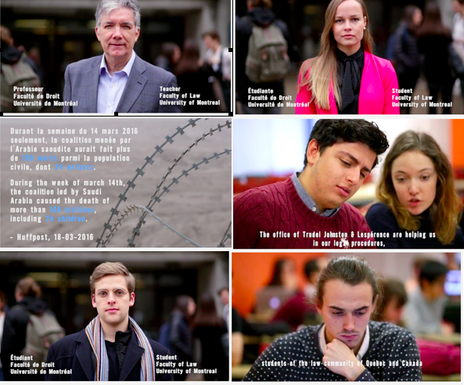
L’OPÉRATION DROITS BLINDÉS (SUITE)
.
Campagne de socio-financement : https://www.generosity.com/emergencies-fundraising/armoured-rights-operation-droits-blindes--2
Vidéo de promotion : https://www.youtube.com/watch?v=9wsZn48ICFw

Slide 12
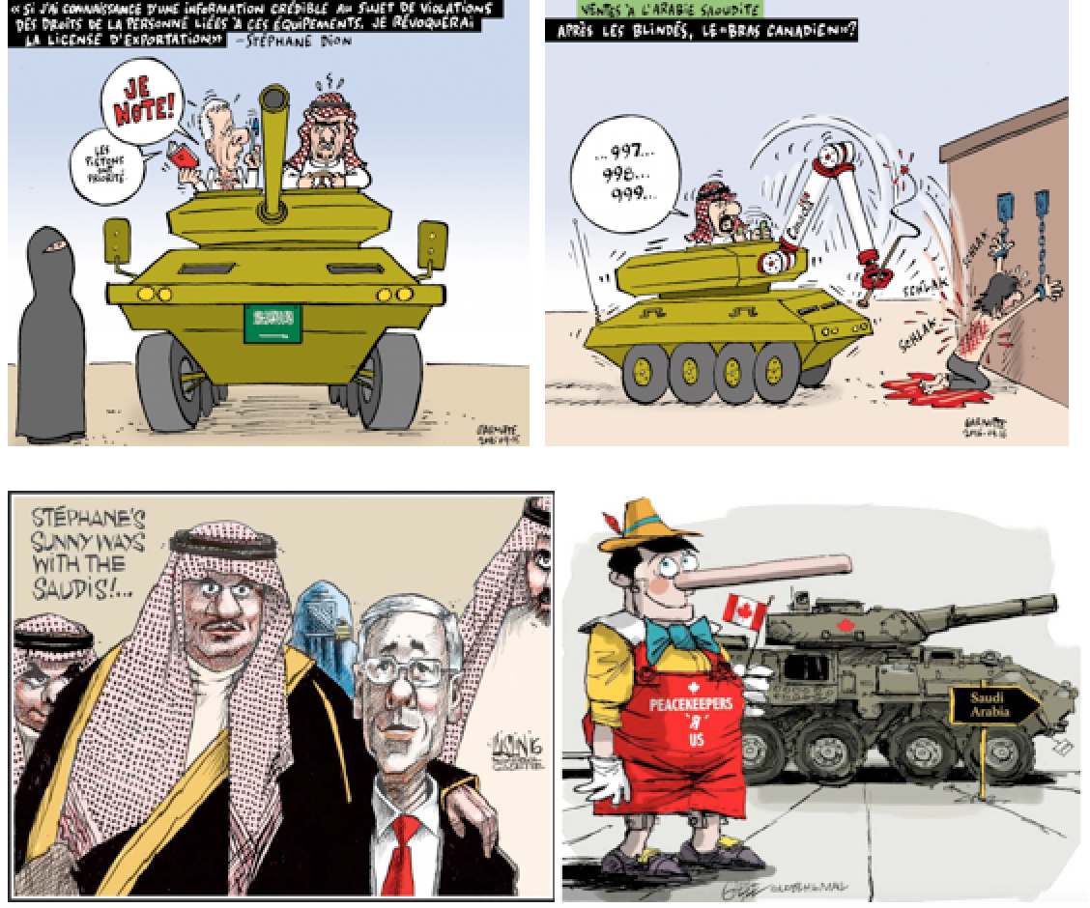
LE CANADA, L’ARABIE SAOUDITE ET LES DROITS FONDAMENTAUX… en caricatures !
.

Slide 13
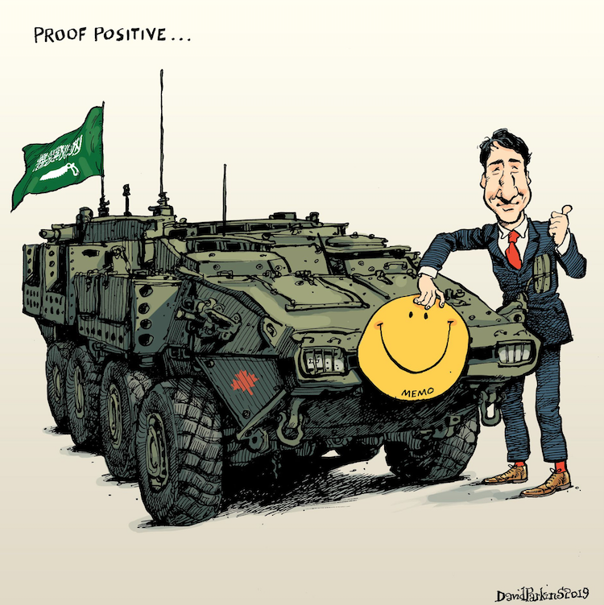
LE CANADA, L’ARABIE SAOUDITE ET LES DROITS FONDAMENTAUX… en caricatures (suite et fin) !
.

